Slide 1

Sistem Informasi
Dinas Komunikasi dan Informatika
Provinsi JABAR
Employee Record Keeping
A. Sya’ban Muhyiddin (1103124295)
Anggita sidiq Budiyanto (1103120074)
Fatih khoirul umam (1103120206)
Naufal ardian Firdausi (1103120054)

Slide 2
Deskripsi
Pengertian menurut wikipedia.co.id, yang dimaksud sumber daya manusia adalah sebuah bentuk interseksi atau pertemuan antara bidang ilmu manajemen sumber daya manusia (MSDM) dan teknologi informasi. sistem ini menggabungkan MSDM sebagai suatu disiplin yang utamanya mengaplikasikan bidang teknologi informasi ke dalam aktivitas-aktivitas MSDM seperti dalam hal perencanaan, dan menyusun sistem pemrosesan data dalam serangkaian langkah-langkah yang terstandarisasi dan terangkum dalam aplikasi perencanaan sumber daya perusahaan atau enterprise resource planning (ERP).

Slide 3
Deskripsi
Secara keseluruhan sistem ERP bertujuan mengintegrasikan informasi yang diperoleh dari aplikasi-aplikasi yang berbeda ke dalam satu sistem basisdata yang bersifat universal. Keterkaitan dari modul kalkulasi finansial dan modul MSDM melalui satu basisdata yang sama merupakan hal yang sangat penting yang membedakannya dengan bentuk aplikasi lain yang pernah dibuat sebelumnya, menjadikan aplikasi ini lebih fleksibel namun juga lebih kaku dengan aturan-aturannya.

Slide 4
e-Performance
Kegunaan
- Absensi tambahan
- Monitoring aktivitas/pekerjaan per hari
- Sebagai laporan pekerjaan
- Menentukan gaji tambahan, gaji lembur, dll.
Inputan data
- Login pegawai
- Nama
- NIP
- Kegiatan/projek yang dikerjakan hari itu.

Slide 5
Mengapa E-Performance
Untuk monitoring sumber daya manusia yang ada di suatu perusahaan untuk mengambil kebijakan agar perusahaan semakin maju.
Untuk mengetahui serta mengontrol pekerjaan karyawan yang dilakukan hari itu
Menjadikan sebagai acuan performansi pegawai

Slide 6
Batasan Masalah
Tidak ada data jam masuk dan jam pulang pegawai
Aplikasi e-Performance hanya bisa diakses di lingkungan kantor
Hanya menangani tunjangan gaji, bukan keseluruhan gaji

Slide 7
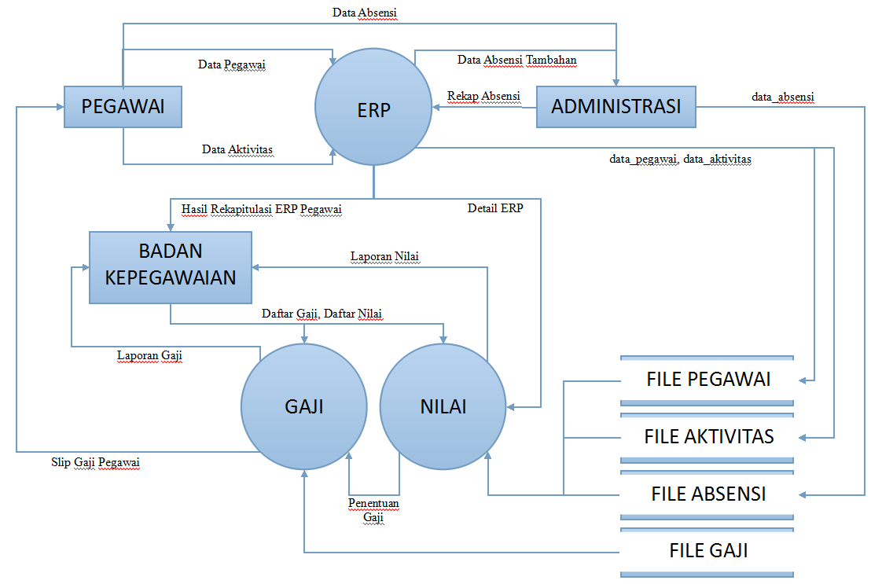
Data Flow Diagram ERP

Slide 8
Tabel Database

Slide 9
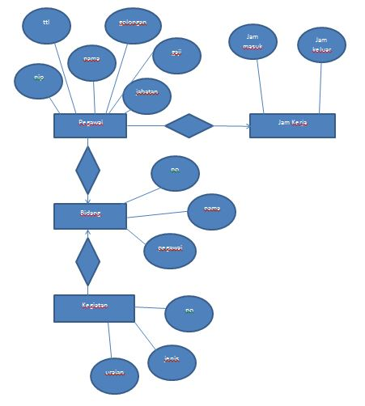
ER DIAGRAM

Slide 10
references
Wikipedia.com
http://eperformance.surabaya.go.id

